Slide 1


CÔNG TY CỔ PHẦN CÔNG NGHỆ XBOT
Trong kiểm thử tự động
22/03/2021
Notes:
Kính chào quý anh chị đã đến với buổi demo kiểm thử tự động (Automation testing)
Như anh chị đã biết việc kiểm thử của công ty mình từ trước đến nay là kiếm thử bằng tay và hiện tại công ty đang hướng tới là thay thế việc kiểm thử bằng tay bằng kiểm thử tự động và đó là mục đích của buổi demo ngày hôm nay.
Thì hôm nay đến với buổi demo này em sẽ cho anh chị về cái nhìn cơ bản của việc kiểm thử và ai sẽ người thực hiện việc kiểm thử này và công cụ mà mình sẽ áp dụng trong thời gian sắp tới.
Thì với buổi demo ngày hôm nay em có chuẩn bị một số nội dung như sau:

Slide 2
Nội dung
Quy trình xây dựng phần mềm.
Khái quát về kiểm thử
Khái quát Tester (người kiểm thử)
                4. Kiểm thử bằng tay
                5. Kiểm thử tự động
6. Tìm hiểu về Katalon Studio.
7. Chạy thử ứng dụng.

Slide 3
1. Quy trình xây dựng phần mềm
4. Kiểm tra, thử nghiệm phần mềm.
1. Xác định yêu cầu
5. Hoàn thiện, đóng gói phần mềm.
2. Phân tích và thiết kế
3. Lập trình, viết mã lệnh
6. Cài đặt, chuyển giao

Slide 4


2. Kiểm tra, kiểm thử là gì ?
Kiểm thử phần mềm là một quá trình thực hiện một chương trình hoặc ứng dụng với mục đích tìm ra các lỗi phần mềm.
3. Tester ( Người kiểm thử phần mềm ) là gì ?
Người kiểm thử phần mềm để tìm kiếm các lỗi, sai sót, hay bất cứ vấn đề nào mà có thể ảnh hưởng đến chất lượng phần mềm.
Notes:
Với những khái niệm về người kiểm thử thì đối với người kiểm thử sẽ có các đặc điểm như sau.

Slide 5
3. Mục tiêu
Tìm các lỗi phát sinh do người phát triển tạo ra khi lập trình.
Để ngăn ngừa lỗi.
Đảm bảo rằng kết quả cuối cùng đáp ứng các yêu cầu kinh doanh và người sử dụng.
Để đạt được sự tín nhiệm của khách hàng bằng cách cung cấp cho họ một sản phẩm chất lượng.
Notes:
Để thực hiện được các mục tiêu như vậy thì người kiểm thử thường thực hiện việc kiểm thử theo 2 cách đó là: Kiểm thử bằng tay và kiểm thử tự động.

Slide 6

4 Kiểm thử bằng tay (Manual testing)
Việc thử nghiệm một phầm mềm hoàn toàn được làm bằng tay bởi người tester.
Tester sẽ thực hiện các trường hợp kiểm thử và tạo báo cáo kiểm thử hoàn toàn thủ công mà không có bất kỳ sự trợ giúp của công cụ tự động nào.

Slide 7
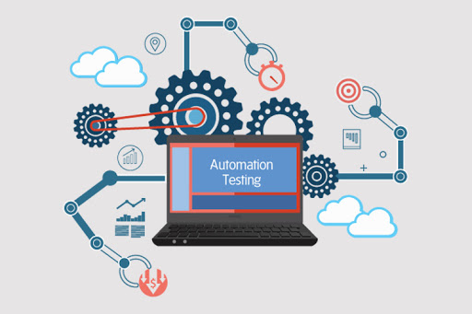
5 Kiểm thử tự động (Automation testing)
Về cơ bản là một quá trình tự động hóa của một quy trình kiểm thử thủ công
Người tester sẽ phải viết các kịch bản kiểm thử, sau đó sử dụng các công cụ hỗ trợ để thực hiện kiểm thử.
Notes:
Selenium
TestingWhiz
TestComplete
Sahi
Studio Katalon
Tới phần so sánh giữa 2 cái kiểm thử

Slide 8
So sánh kiểm thử tự động và kiểm thử bằng tay
Kiểm thử bằng tay | Kiểm thử tự động
Tốn nhiều thời gian và nguồn nhân lực. | Thời gian kiểm thử rút ngắn hơn so với Manual testing.
Kết quả kiểm thử có khả năng xảy ra lỗi của con người. | Kết quả kiểm thử đáng tin cậy vì nó được thực hiện bằng các công cụ.
Không cần có kiến thức lập trình vẫn có thể thực hiện. | Yêu cầu phải có kiến thức lập trình.
Hữu ích khi thực hiện chạy kịch bản một hoặc hai lần. | Hữu ích khi thường xuyên thực hiện chạy lại một kịch bản nhiều nhiều lần.

Slide 9

6. Tìm hiểu về Katalon Studio.
Là một giải pháp kiểm thử tự động được phát triển bởi Katalon LLC.
Phần mềm này được xây dựng dựa với giao diện chuyên dụng để kiểm thử ứng dụng web, di động

Slide 10
4. Tìm hiểu về Katalon Studio.
Phần mềm miễn phí dạng cơ bản.
Dễ dàng tích hợp với Jenkins, GIT và JIRA.
Record lại hành động và tạo script tự động bằng từ khóa tích hợp.
Hỗ trợ đầy đủ thử nghiệm trên Web, Android, iOS.
Chạy kiểm thử được trên nhiều trình duyệt. (Mozilla Firefox, Google Chrome, Microsoft Edge, Safari)

Slide 11
Giao diện Katalon Studio

Slide 12
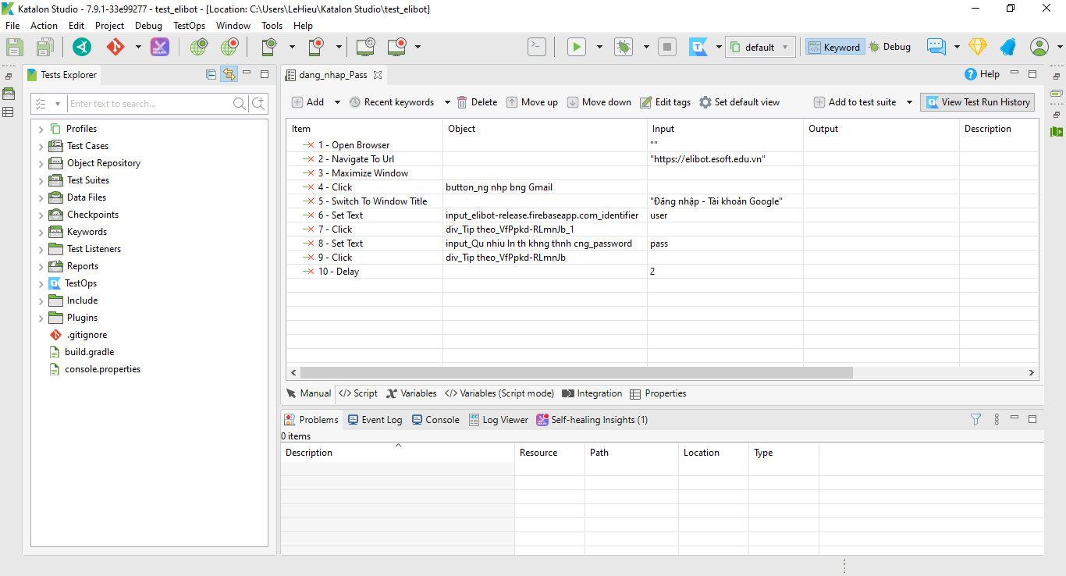

Slide 13
Notes:
Thanh Toolbar: chứa tất cả các tính năng quan trọng thường xuyên sử dụng để làm việc

Slide 14
Notes:
Tests Explorer: các thư mục về cấu trúc dự án

Slide 15
Notes:
Danh sách các bước trong test case

Slide 16
Notes:
và 5. Hiển thị các kết quả test, hỗ trợ chế độ Console và Log Viewer

Slide 17
Chạy thử ứng dụng

Slide 18
Kiểm tra chức năng thêm phiếu điều tra
Bước thực hiện | Mô tả
Bước 1 | truy cập thành công vào đường dẫn https://elibot.esoft.edu.vn
Bước 2 | Đăng nhập bằng Gmail: + Nhập địa chỉ mail + Nhập mật khẩu
Bước 3 | Vào giao diện phần mềm bằng đường đẫn https://elibot.esoft.edu.vn/dieutra

Slide 19
Kiểm tra chức năng thêm phiếu điều tra
Bước thực hiện | Mô tả
Bước 4 | Chọn tổ/thôn xóm/khu phố
Bước 5 | Chọn chức năng tra cứu
Bước 6 | Chọn chức năng thêm phiếu điều tra
Bước 7 | Tại giao diện chức năng thêm phiếu điều tra nhập các thông tin: + Họ chủ hộ + Tên chủ hộ + Ngày sinh + Số Phiếu
Bước 8 | Chọn chức năng lưu phiếu
Notes:
Mở file excel về danh sách pđt

Slide 20


